Slide 1

停车位实时数据共享系统
汇报人：1706方琳

Slide 2


目录
CONTENTS
01 小组成员分工
02 项目需求分析
03 项目实现过程
04 项目缺点及展望

Slide 3
01
小组成员介绍

Slide 4
小组成员介绍
方琳
罗甜甜
1、后端内存共享
2、答辩
1、前端页面美化设计
2、文档撰写
杨雨婷
张蓓
GROUP
1、定位界面实现
2、文档撰写
1、后端内存共享
2、前端界面实现
刘艳玲
倪园
1、前端页面实现美化
2、文档撰写
1、前端页面撰写
2、PPT制作

Slide 5
02
项目需求分析

Slide 6



问题出现
在日常出行中，时常会遇到到达目的地却找不到停车场或停车场已满的现象，耽误了时间，而有空位的停车场又浪费了空间资源。

Slide 7
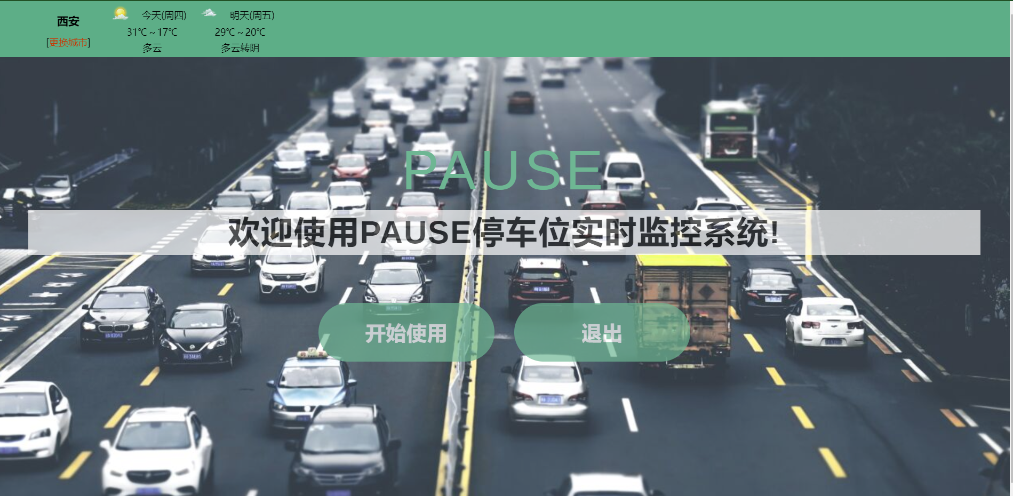
解决问题
1、附件停车场情况
实时显示当前所在位置附近停车场的空余信息，用户可根据信息选择前往的停车场
2、停车场车位情况
用户到达停车场之后，可查看当前停车场空余车位的信息

Slide 8
03
项目实现过程

Slide 9
项目步骤
1、通信双方数据结构的定义
2、共享内存的创建，一边读一边写
3、避免重复设计代码，对三部曲部分进行封装
4、找到共享内存首地址
5、完成写部分
6、后端的CGI程序设计
7、Makefile文件的编写，
8、把读到的数据进行显示到前端
9、用到ajax和json来显示
10、需要考虑采集端罢工的问题(待解决)
11、在前端模拟运行时，要执行./sim_catch
12、渲染界面，对前端的界面进行优化
进程间通信
硬件设备
CGI进程
用户浏览器
外部传感器
动态文件
web
服务器
bootstrap
jQuery
表格数据
读数据流
CGI
json
采
集
器
解析
ajax
写数据流
用户请求
进程
json
echart
表图
静态文件
文件I/O
数据传输

Slide 10
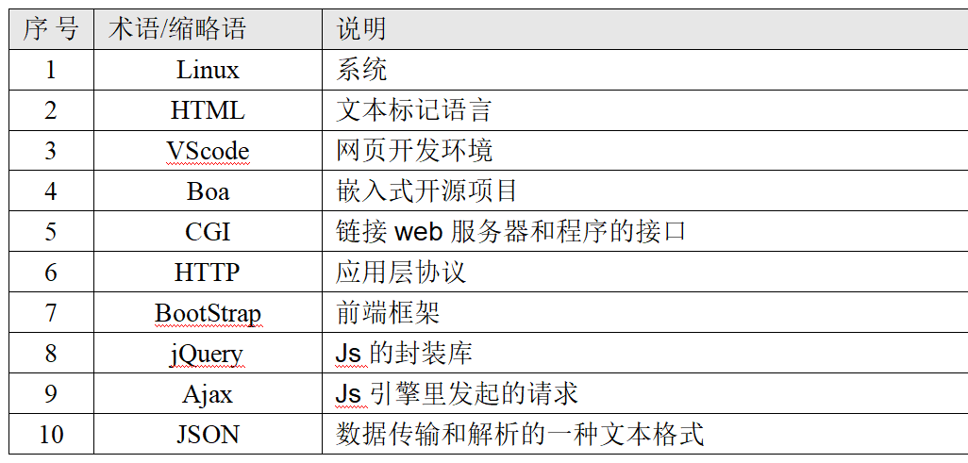
用到的技术

Slide 11
04
项目缺点及展望
according to your need to draw the text box size。Please read the instructions and more work at the end of the manual template.

Slide 12
项目缺点
1、功能单一
就一个完善的车载系统来说，功能过于薄弱
2、部分功能权限过小
如：停车场信息注册问题、用户方的角色问题

Slide 13
项目展望
1、停车场记录车辆情况
2、车主端记录车位及导航
可结合机器视觉，自动记录车牌号信息，追踪车辆停车的车位，并标记
对于面积大结构复杂的停车场，可为车辆导航至最近的车位，并在车主手机端记录车位及提供取车时导航
4、预约车位系统
3、停车场信息完善
车主可在短时间内在某停车场预约车位
可导航至附近的停车场，以及显示该停车场空余车位数及更多信息

Slide 14
THANK YOU

